Slide 1
ESTUDO METÓDICO
O EVANGELHO SEGUNDO O ESPIRITISMO
CAPÍTULO 22
4. O REPÚDIO
NÃO SEPAREIS O QUE DEUS JUNTOU

Slide 2
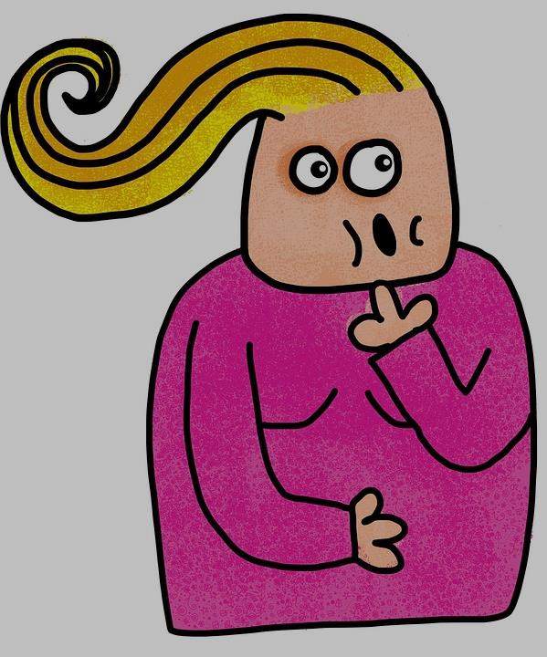
O REPÚDIO
LEI CIVIL ADMITIDA POR JESUS NO
CASO DE ADULTÉRIO.
ESTABELECENDO A PROIBIÇÃO DE
SE CASAR COM A MULHER REPUDIADA.

Slide 3
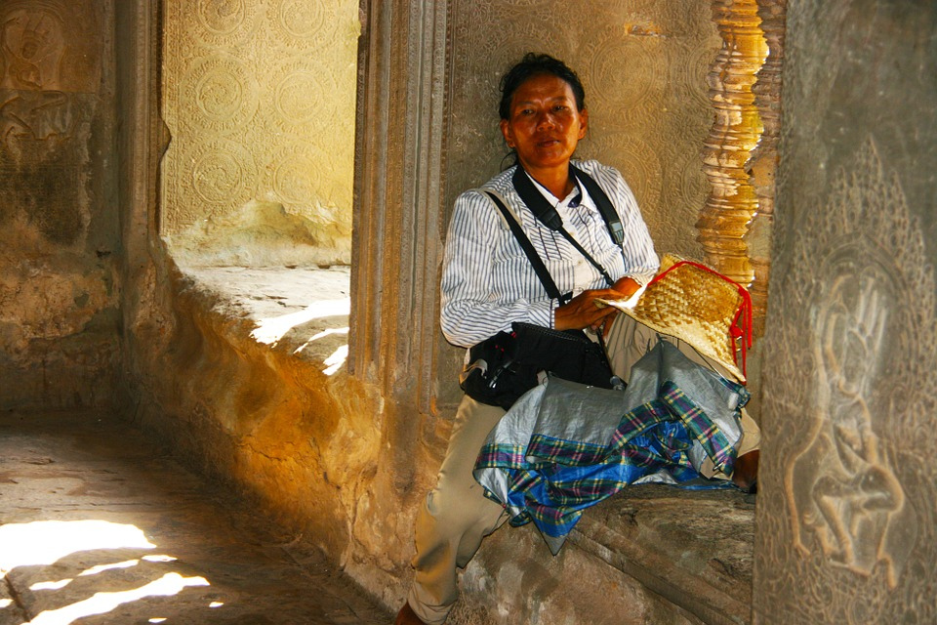
FINALIDADE
QUERIA ABOLIR UM USO BÁRBARO,
SUBSTITUINDO A LEI CIVIL MOSAICA:
A LAPIDAÇÃO DA MULHER ADÚLTERA.
ERA UMA LEI CIVIL, SENDO SUBSTITUÍDA POR OUTRA, MAS COMO TODAS AS LEIS DESSA NATUREZA,
TINHA DE PASSAR PELA PROVA DO TEMPO.

Slide 4
O DIVÓRCIO
DESDE OS TEMPOS DE MOISES, NÃO SENDO A MÚTUA AFEIÇÃO O MOTIVO ÚNICO DO
CASAMENTO, A SEPARAÇÃO PODIA TORNAR-SE NECESSÁRIA .
O DIVÓRCIO SÓ TEM APLICAÇÃO NOS CASOS EM QUE A LEI DIVINA NÃO FOI CONSIDERADA.

Slide 5
APLICAÇÃO DO DIVÓRCIO
O
AMOR
NOS CASOS EM QUE NÃO SE LEVOU EM
CONTA A LEI DIVINA NA UNIÃO:

Slide 6
AS SEPARAÇÕES SÃO CONTRÁRIAS
À LEI DE DEUS ?
NÃO
SIM
SE FOR PARA ATENDER UNICAMENTE
INTERESSES MATERIAIS E NÃO A
SATISFAÇÃO DA LEI DE AMOR.
SE FOR PARA EVITAR MALES MAIORES.

Slide 7
CONCLUSÃO
O REPÚDIO ERA PERMITIDO QUANDO HOUVESSE
ADULTÉRIO. MAS O ADULTÉRIO NÃO EXISTE
ONDE REINA UMA AFEIÇÃO RECÍPROCA E SINCERA.

Slide 8
PARA A GENTE PENSAR...
O
D
I
V
Ó
R
C
I
O
É
U
M
A
L
E
I
H
U
M
A
N
A

